Slide 1


Economies d’énergies
bâtiments communautaires

Slide 2
Plan de sobriete energetique
Face à la crise énergétique, l’Etat à mis en place un plan de sobriété énergétique qui contient des mesures ciblées afin de baisser de 10 % notre consommation d’ici 2024.
Les 8 actions retenues du plan de sobriété énergétique que Nîmes Métropole va rapidement mettre en place sur les Colisées.

Slide 3
Plan de sobriété énergétique

Slide 4

1/Les actions déjà mises en œuvre
2/Les actions en cours
3/Le prévisionnel

Slide 5
1/Les actions déjà mises en œuvre

Slide 6
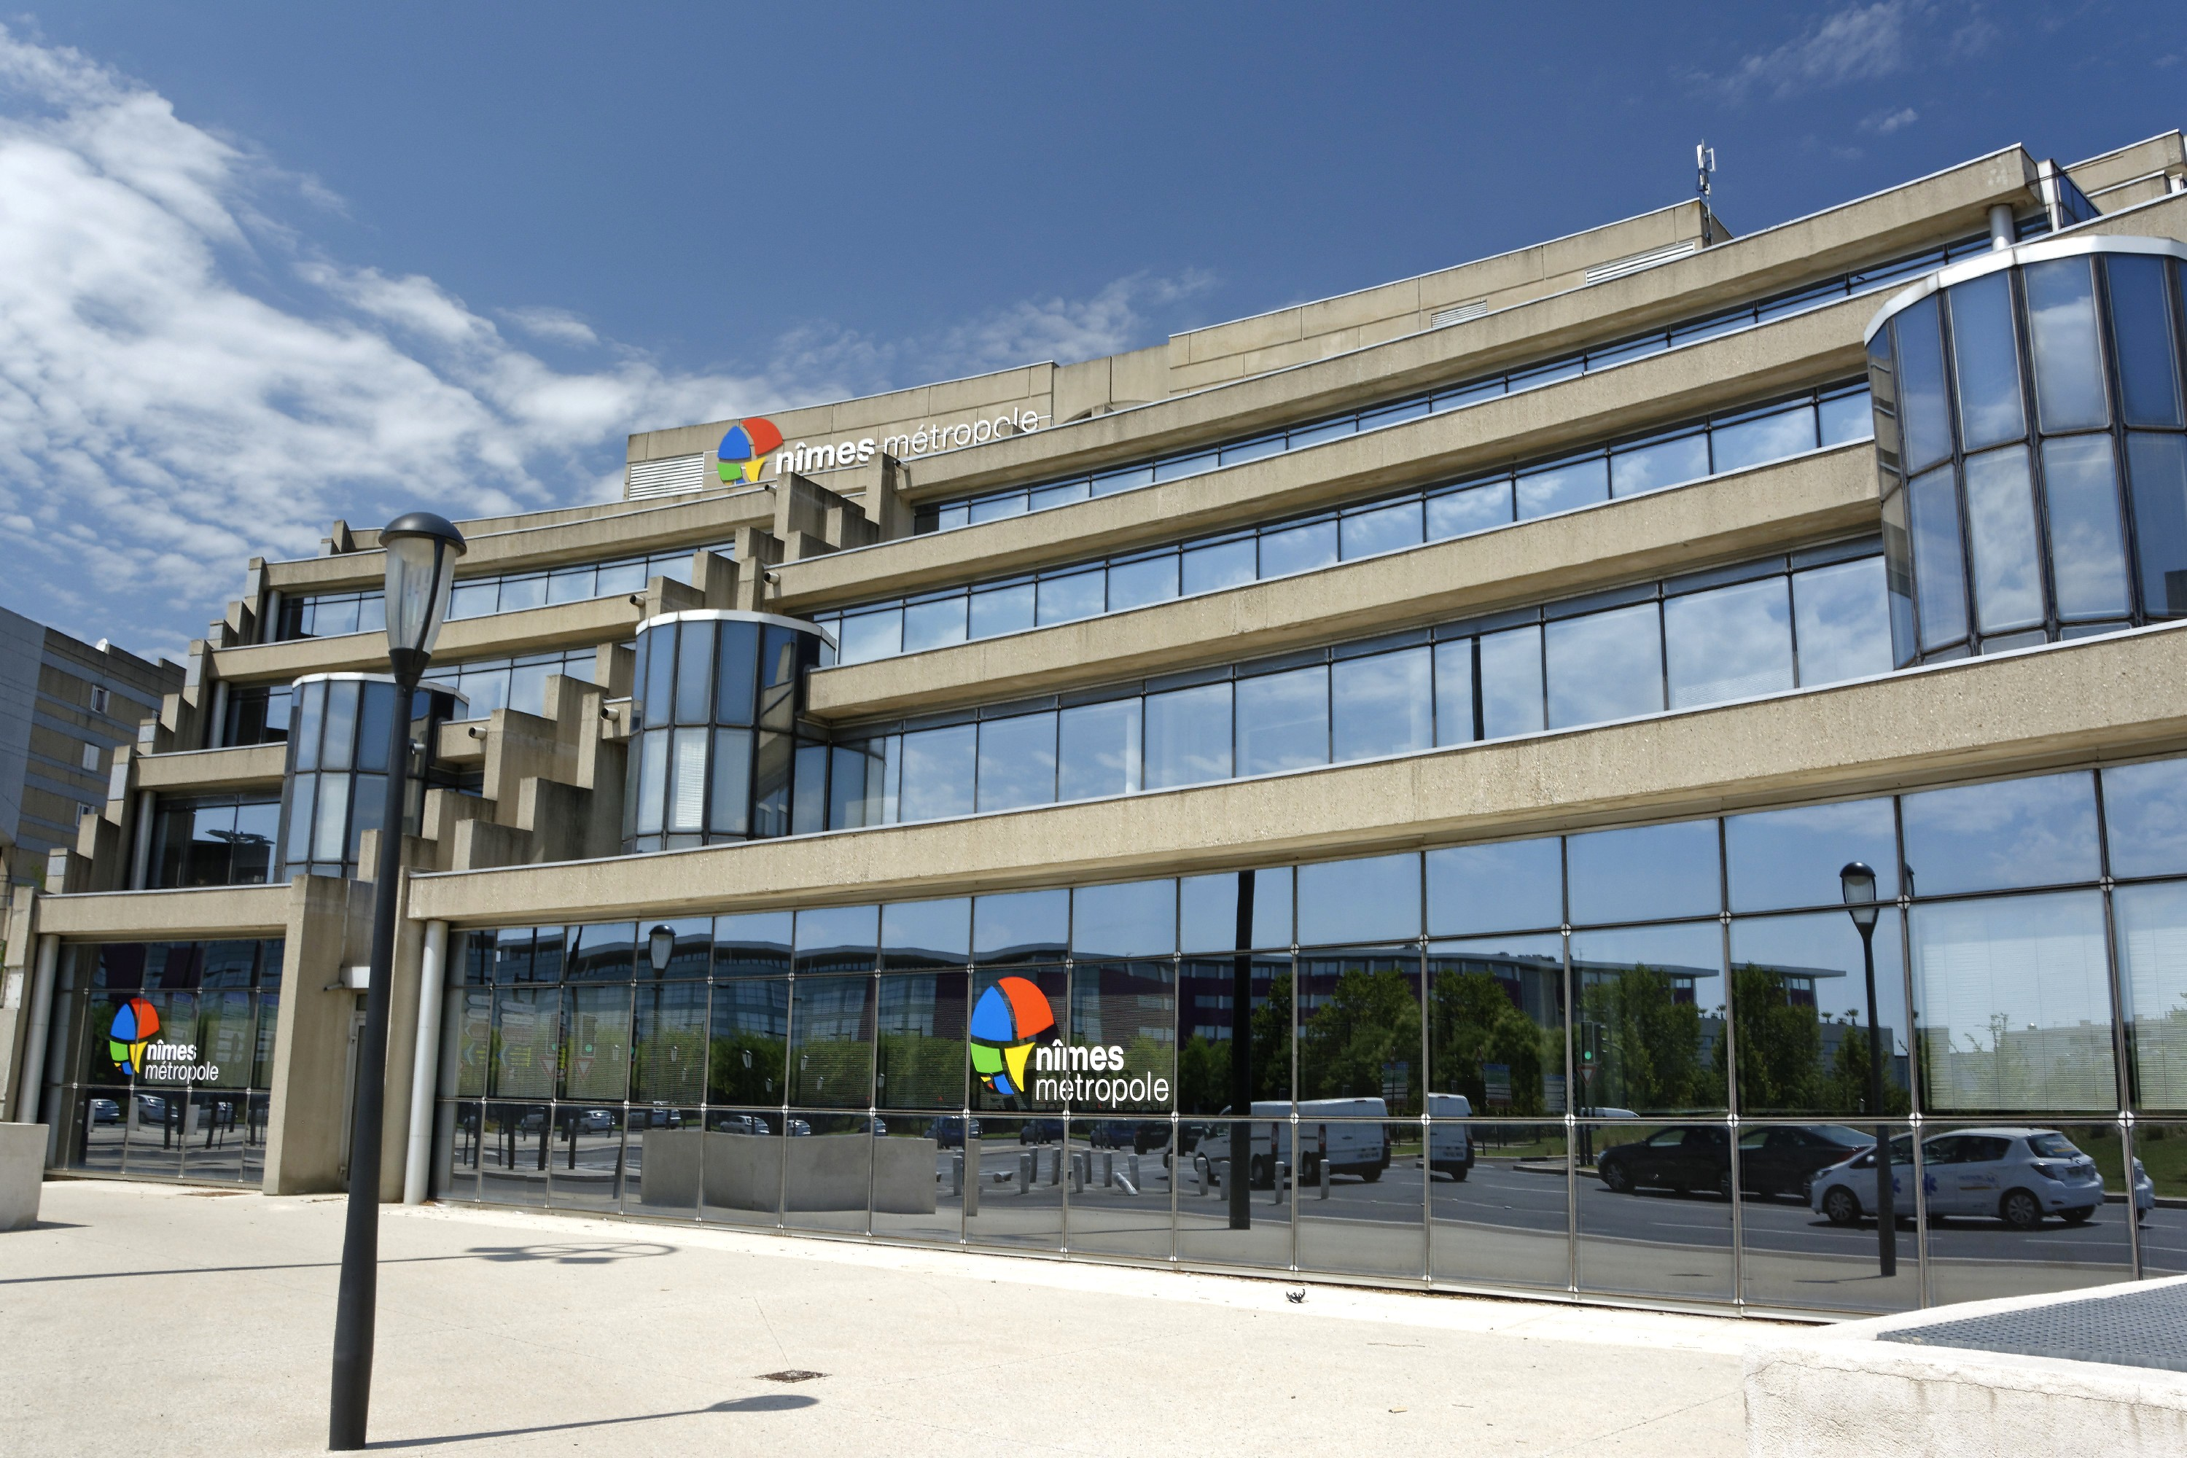
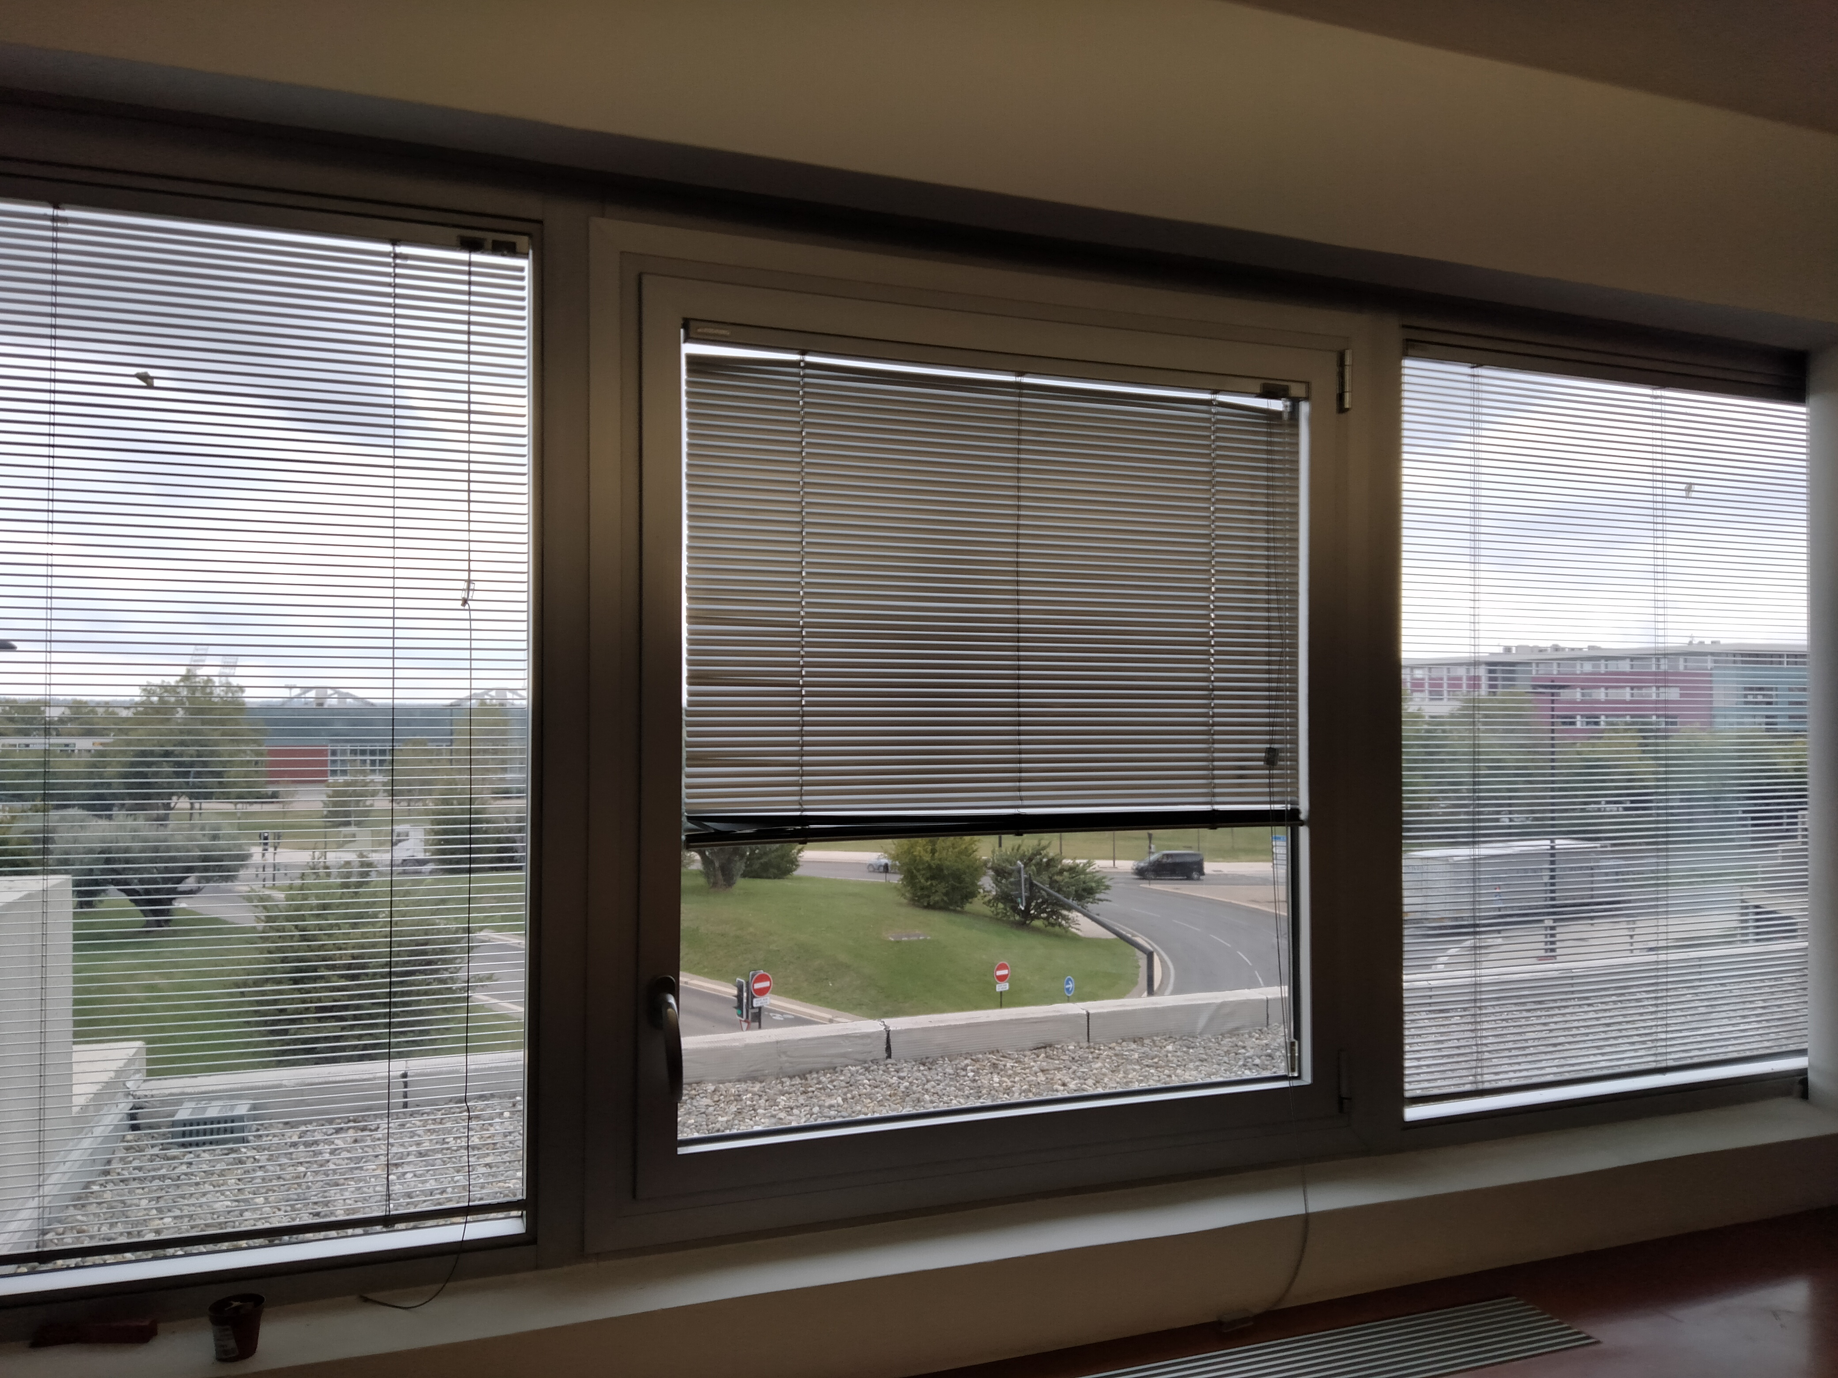
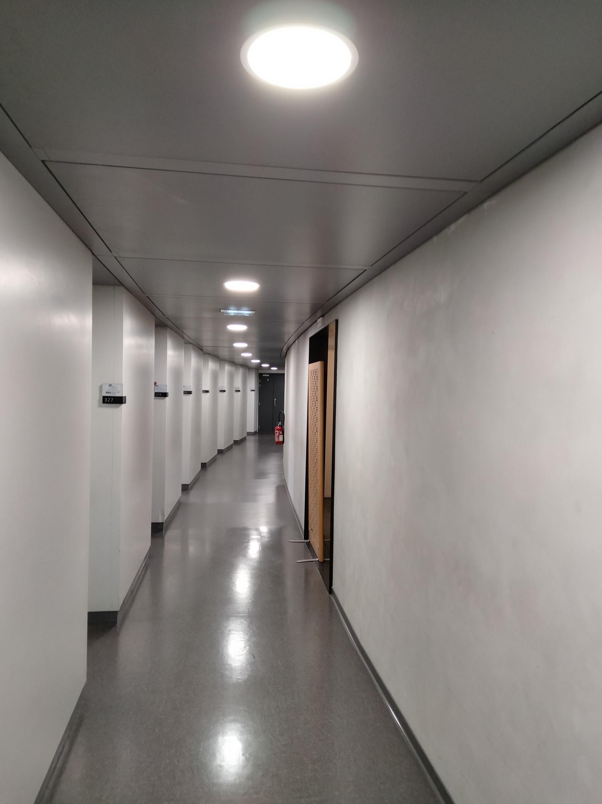
Colisée 1 et 2
Année de construction 1991-92
2017-18 : Création d’ouvrants dans les bureaux situés au Sud.
2021 : Travaux de remplacement des luminaires dans les parties communes, les salles de réunion et les sanitaires par des éclairages LED avec détecteurs de présence dans le cadre du plan France Relance.

Slide 7
2/Les actions en cours

Slide 8
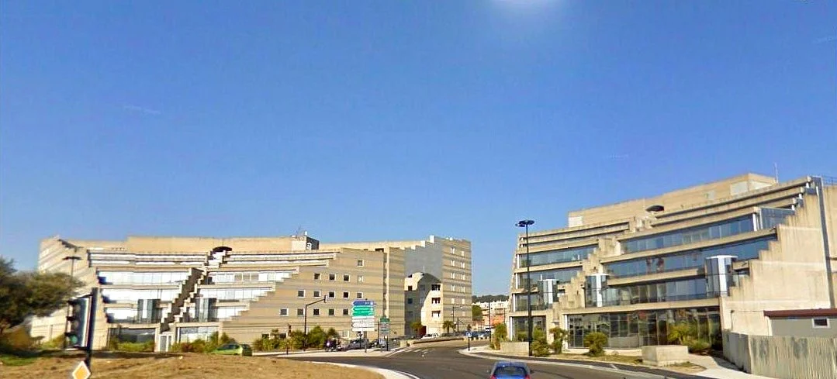
Colisée 1 et 2
Année de construction 1991-92
Création d’ouvrants dans les bureaux situés au Nord, et remplacement des ouvrants aluminiums existants dans le cadre du plan France Relance
Coût de l’opération :
  Colisée 1 : 97 890 € HT
  Colisée 2 : 60 240 € HT
  Coût total opération : 158 130 € HT soit 189 756 € TTC
  Avantages des nouvelles menuiseries par rapport aux anciennes :
année | Rupteur de pont thermique | face ext du vitrage | face intérieure | espace entre vitrage | coefficient de déperdition thermique
1991 | non | 5 mm | 5 mm | 12 mm lame d'air | 2,6 à 3 W/m².k.
2022 | oui | 6 mm Stopsol | 4 mm | 18 mm gaz argon | 1,2 W/m².k.
le remplacement de ces menuiseries permet de diviser par 2,3 les déperditions thermiques

Slide 9
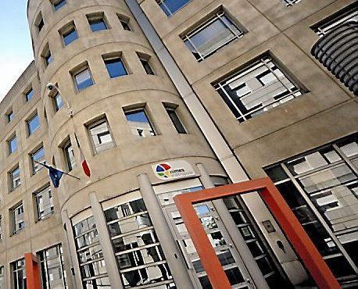
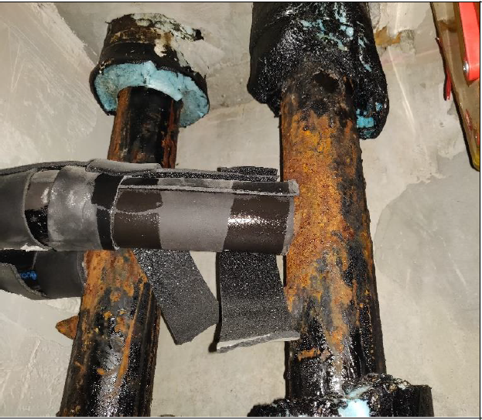
Colisée 1
Année de construction 1991-92
Rénovation des équipements CVC (Chauffage Ventilation Climatisation) du Colisée 1, dans le cadre du plan France Relance :
Le système actuel datant de la construction, nous impose des coûts de fonctionnement important liés à de nombreuses pannes, mais aussi par rapport à sa consommation énergétique.
De plus les réseaux hydrauliques sont corrodés et risquent à tout moment de percer.
Présentation de l’opération :
  Mise en place d’un système DRV (Débit de Réfrigérant Variable) avec la création de 4 zones de régulations permettant une adaptation personnalisée des différentes zones en fonction des saisons.
  Installation d’une GTC (Gestion technique centralisée) permettant une optimisation du fonctionnement en fonction des besoins en temps réel.
  Marché actuellement soumis à la validation de la direction de la commande publique avant publication.

Slide 10
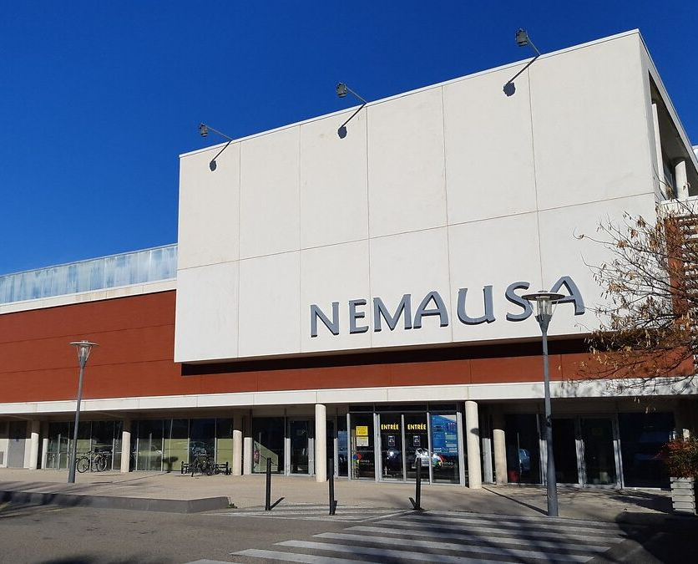
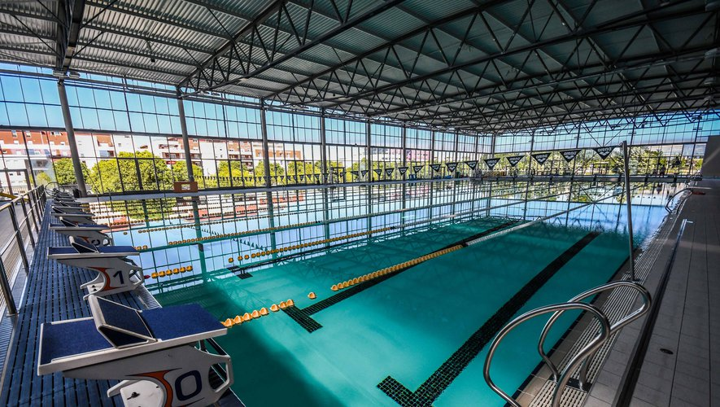
Nemausa
Année de construction 2007
1, Remplacement luminaires plafond des bassins par des LED
2, Remplacement des luminaires sub aquatiques par des LED

Slide 11
3/Le prévisionnel

Slide 12
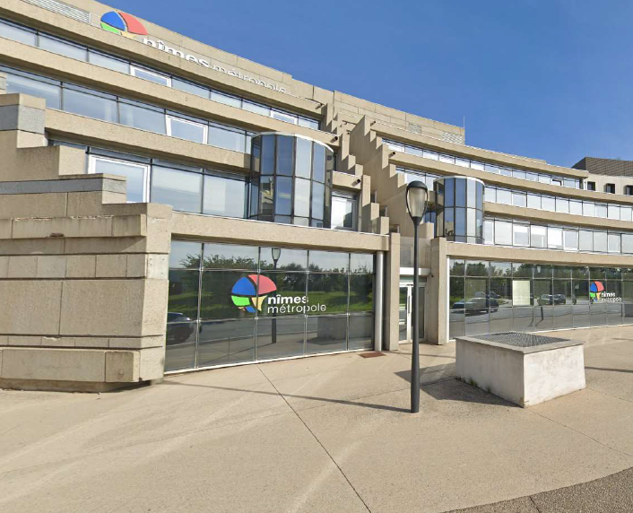
Colisée 1 et 2
Année de construction 1991-92
1/ 2022 Arrêt des chauffe-eaux
2/ 2022 : Etude de la GTC du Colisée 2
3/ 2022-23 : Remplacement des Néons des bureaux par des LED Colisée 1 et 2
4/ 2022-23 : Installation d’horloge astronomique contrôlant l’éclairage intérieurs des bâtiments
5/ 2023 : Etude rénovation concernant l’isolation des bâtiments Colisée 1 et 2 (Dir équipements et projets)
6/ 2023-2024 : Poursuivre la rénovation des huisseries Colisée 1 et 2
7/ 2023 : Etude rénovation concernant l’isolation des bâtiments Colisée 1 et 2 (Dir équipements et projets)
8/ 2024 : Rénovation des équipement CVC du Colisée 2

Slide 13
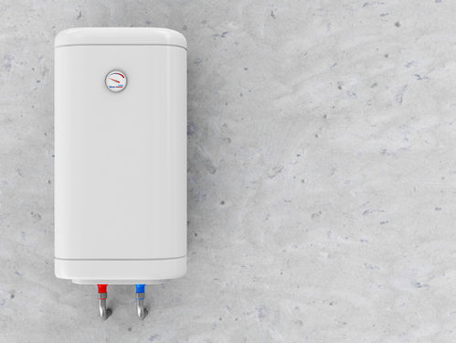
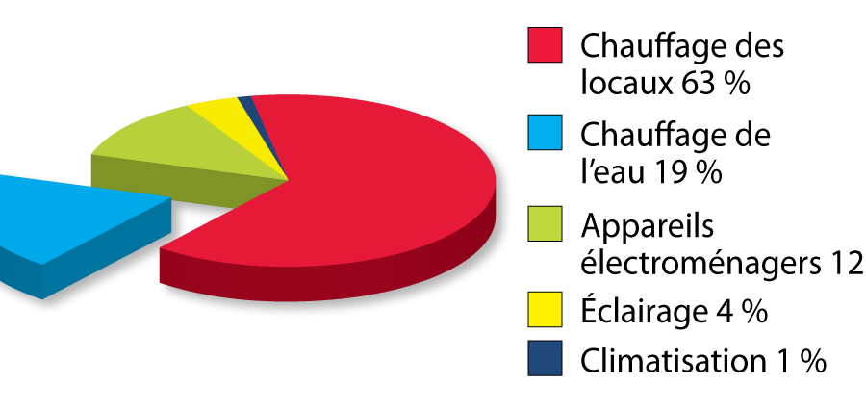
Colisée 1 et 2
Année de construction 1991-92
1/ Arrêt des chauffe-eaux (étude C1 et C2)
  1. Etat des lieux :
Colisée 1 : 1 chauffe-eau instantané et 8 chauffe-eaux classiques.
Colisée 2 : 5 chauffe-eaux classiques.
  2. Puissance de l’installation :
Colisée 1 : 13 de 500 W soit 13,5 kWh
Colisée 2 : 5 de400 W soit 5,4 kWh
  3. Consommation totale et économies :
A raison de 8 heures de chauffe pendant 365 jours (hors chauffe-eau instantanée) :
  Consommation actuelle : 44 968 KWh/an (attention, données théoriques)
  Consommation si arrêt des chauffe-eaux des lavabos dans les sanitaires : 10 512 kWh/an
Economies potentielles par an : 34 456kWh/an

Slide 14
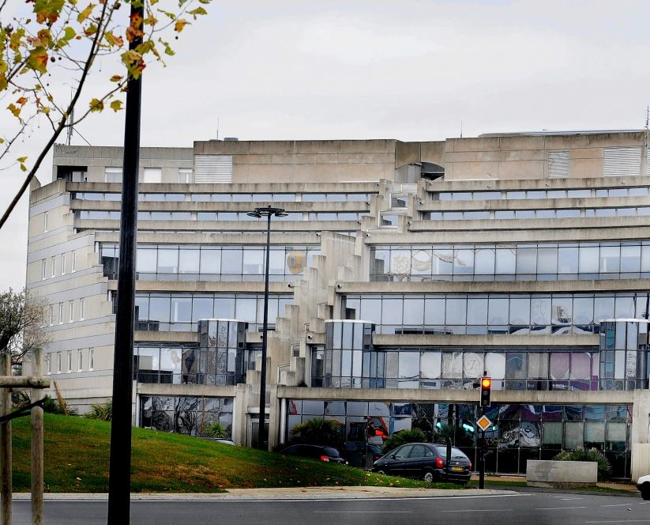
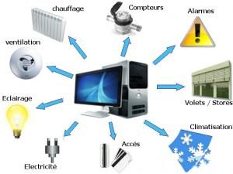
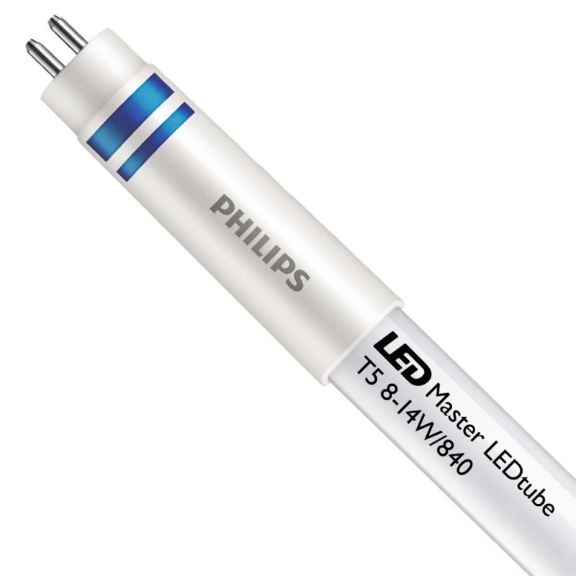
Colisée 1 et 2
Année de construction 1991-92
2/ Etude de la GTC (gestion technique centralisée) du Colisée 2
  Une étude est en commande sur le fonctionnement de la GTC (gestion technique centralisée) du bâtiment Colisée 2 afin de contrôler son efficacité et optimiser la régulation.
3/ Remplacement des néons par des LED dans les bureaux du Colisée 1 :
Une prochaine étude sera réalisée en interne pour le bâtiment Colisée 2.
  1. Etat des lieux :
Colisée 1 : 300 néons à remplacer
  2. Cout de l’opération :
Coût moyen unitaire :
Néon LED 1500 mm : 13,60 € HT
Coût total :
TOTAL : environ 4000 € TTC
Le tube néon LED est connu par sa faible consommation d’énergie. Il peut réduire la consommation énergétique de 50% à 60% par rapport aux néons classiques. Ils est également très écologiques.

Slide 15
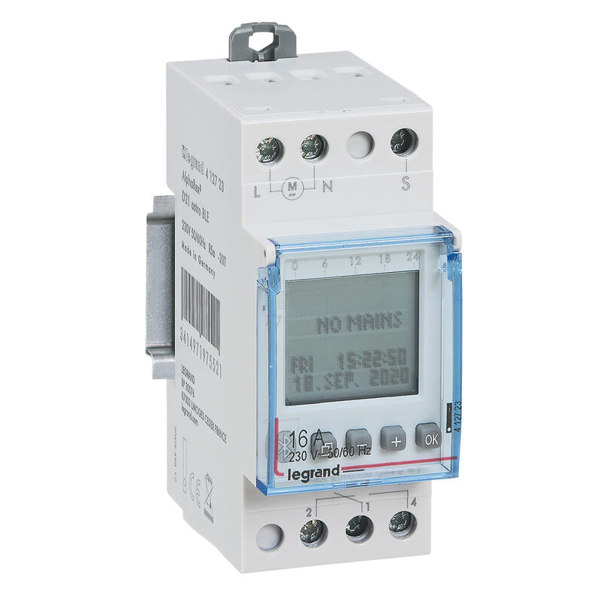
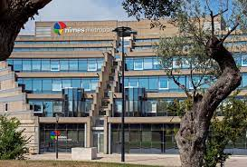
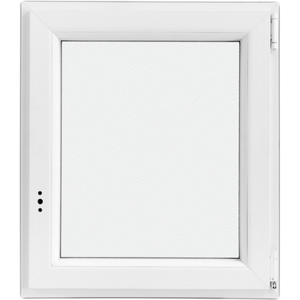
Colisée 1 et 2
Année de construction 1991-92
4/ Installation d’horloge astronomique contrôlant l’éclairage intérieurs des bâtiments
  Installations à chaque étage (sauf RDC du Colisée 1) d’horloges astronomiques permettant une extinction automatique à partir de 22h de l’éclairage des circulations et des bureaux.
5/ Poursuivre la rénovation des huisseries
  Remplacement des ouvrants PVC datant de la construction
  Remplacement des vitrages fixes datant de la construction

Slide 16
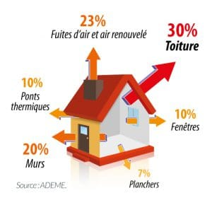
Colisée 1 et 2
Année de construction 1991-92
6/ Etude rénovation concernant l’isolation des bâtiments
  Identifier et solutionner la déperdition thermique due à une isolation insuffisante.
7/ Rénovation des équipements CVC (Gestion technique centralisée) du Colisée 2
  Mener une opération de rénovation des équipements CVC (Chauffage ventilation climatisation) du Colisée 2 équivalente à celle menée actuellement au Colisée 1.

Slide 17
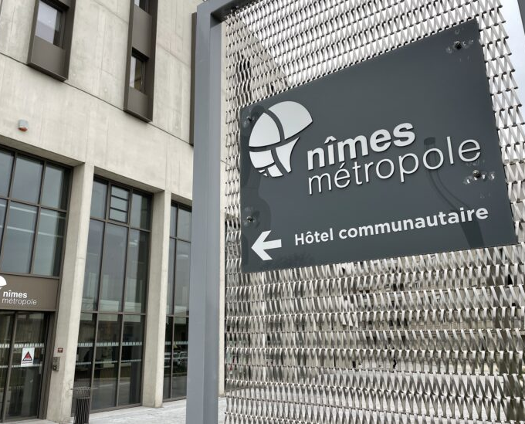
Colisée 3
Année de construction 2019
L’équipement a été réceptionné en 2019 et dispose de systèmes permettant la régulation des consommations de flux.
1. Ajustement de la régulation des températures des parties Communes
2. Ajustement de la régulation des températures des bureaux
3. Ajustement de la régulation des températures des salles de réunions non occupées

Slide 18
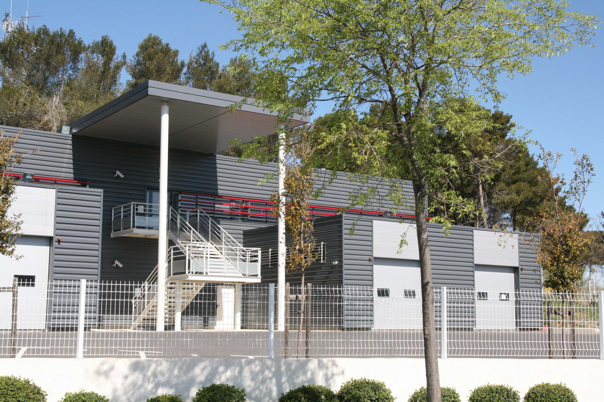
Autres bâtiments
1. Audit des différents bâtiments extérieurs (Paloma, Nemausa, Pépinière Valdegour…)
2. Etude d’installation de panneaux solaires (Parking et toitures).

